Slide 1
第一章 R语言基础
卢宾宾
武汉大学遥感信息工程学院

Slide 2

目录
1.1
R语言简介
1.2
数据类型
1.3
变量及运算符号
1.4
R语言基础编程语法

Slide 3
1.1 R语言简介
1.1.1 R软件安装
1.1.2 R辅助编程软件
1.1.3 R函数包安装

Slide 4
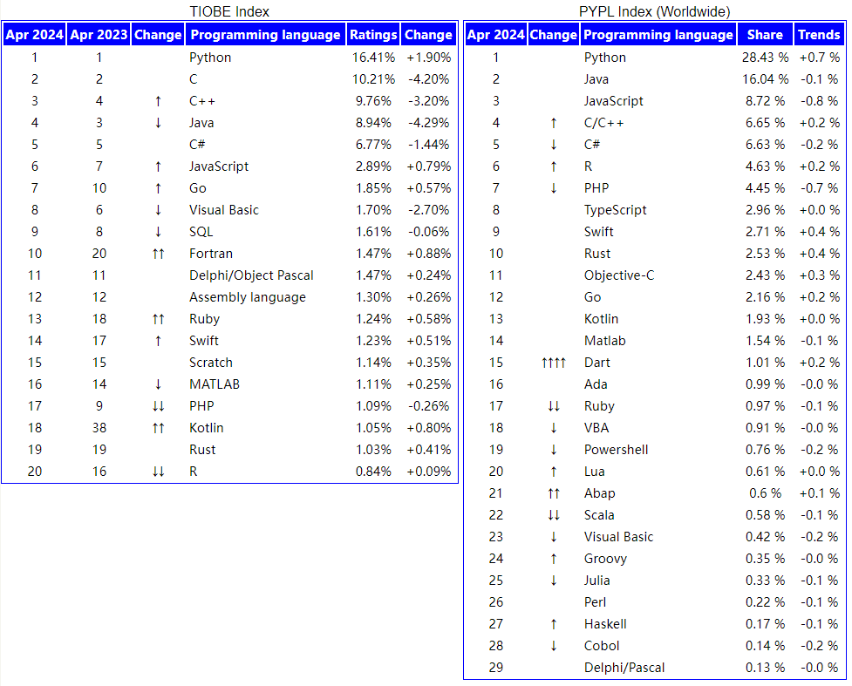
1.1 R语言简介
R是当前最流行的统计计算、数据分析和图形可视化的数据科学编程语言之一
最早起源于贝尔实验室开发的统计语言S，之后由StaSci公司延申为S+
1993年，新西兰奥克兰大学的统计学家罗斯·伊哈卡(Ross Ihaka)和罗伯特·杰特曼(Robert Gentleman)正式在S+语言基础上研发了R软件
R核心开发团队成立，建立综合R档案网络CRAN，R语言社区不断扩大，R语言逐步流行
2024年世界上最流行的编程语言排行榜：TIOB指数（左）和PYPL指数（右）

Slide 5
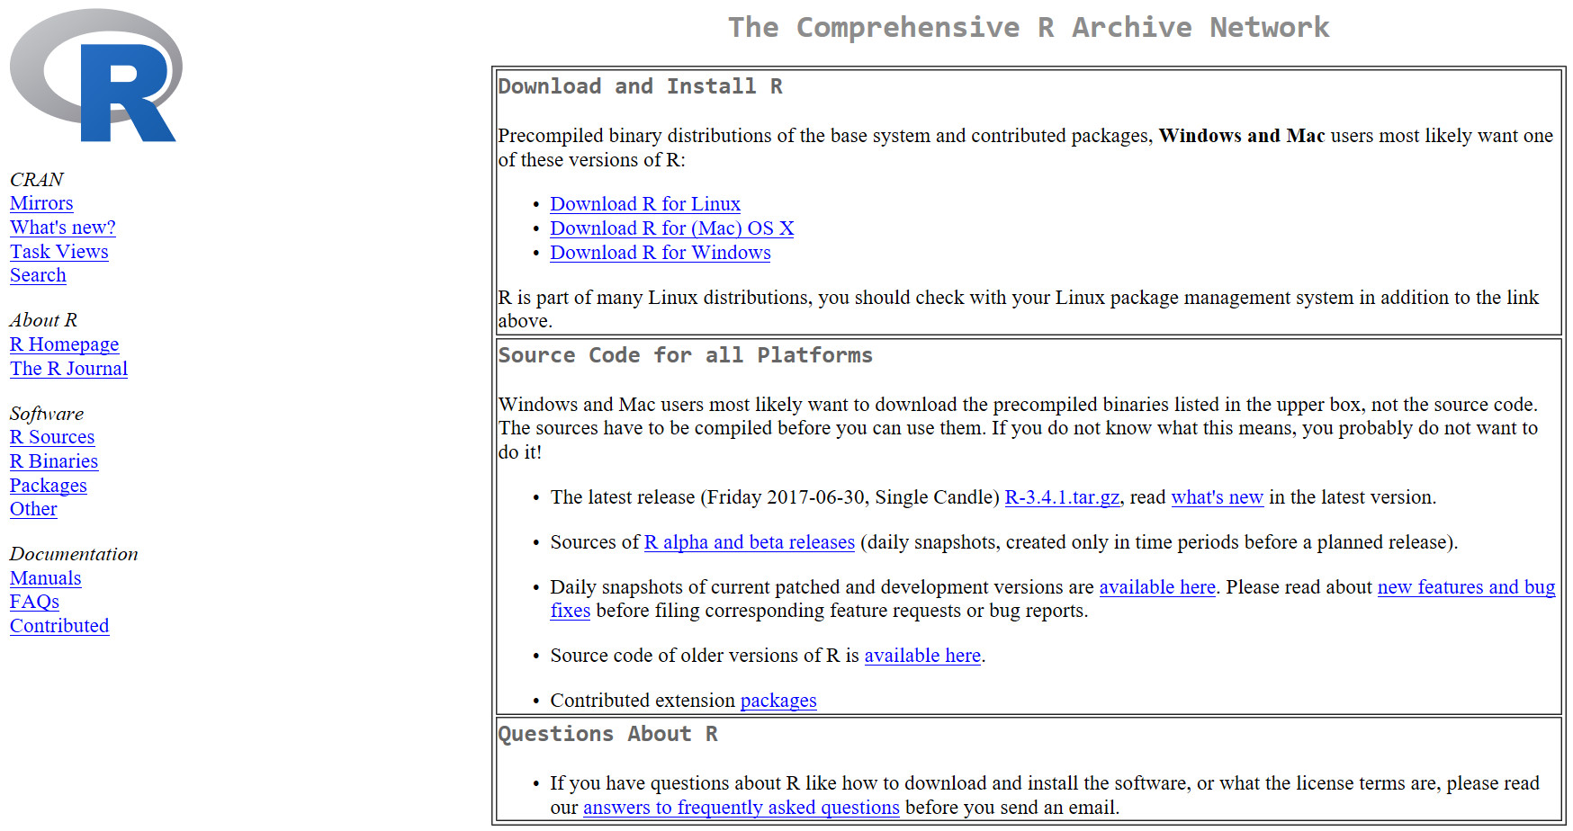
1.1.1 R软件安装
R软件下载网址：https://cran.r-project.org

Slide 6
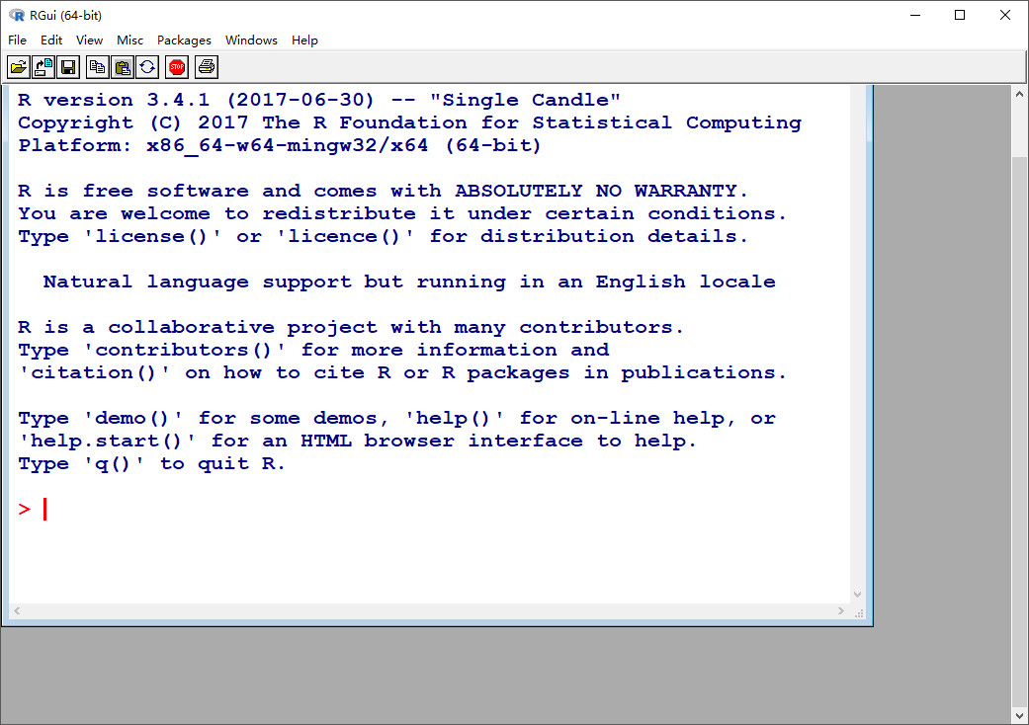
1.1.1 R软件安装
R软件启动界面

Slide 7
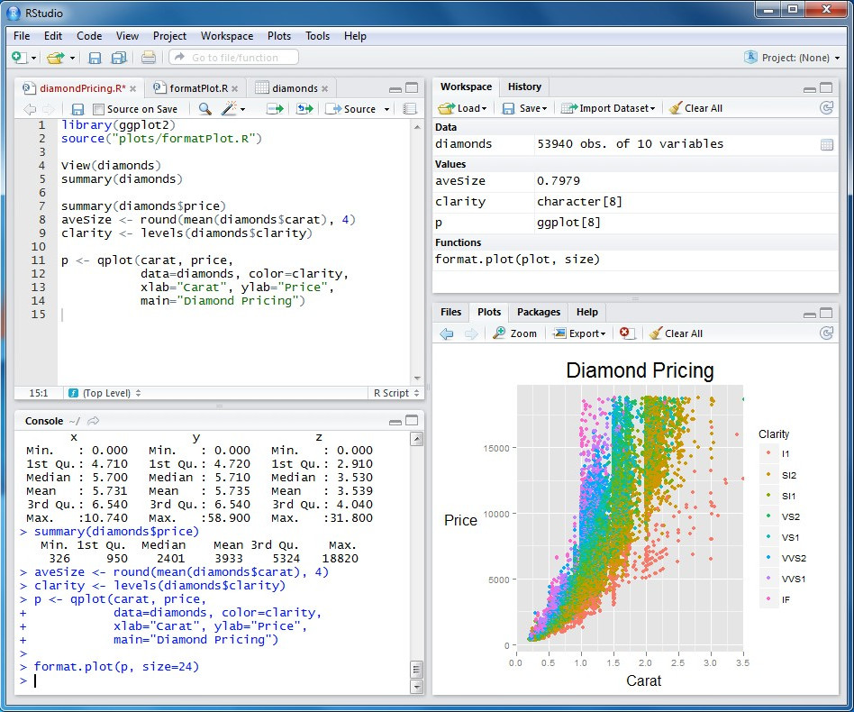
1.1.2 R辅助编程软件
(1) RStudio（推荐初学者使用）
RStudio提供智能代码编辑器、项目管理、调试工具和数据查看器等功能，极大地提升了R代码编写和管理的效率
官网网址：https://www.rstudio.com
代码编辑器
工作空间和
历史命令信息
文件管理、
可视化窗口、
函数包管理和
帮助文档管理
R控制台程序入口
RStudio软件界面

Slide 8
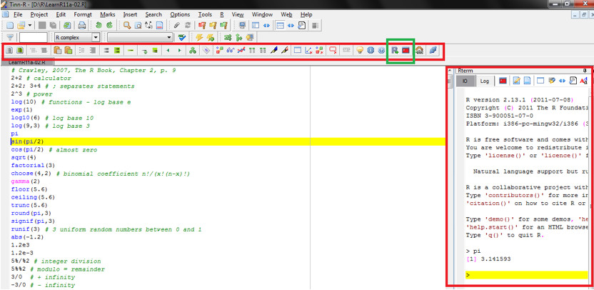
1.1.2 R辅助编程软件
(2) Tinn-R编辑器
Tinn-R编辑器是一款开源、免费、纯粹的R代码编辑器，提供便捷、标准的R语言代码编辑功能
安装网址： https://sourceforge.net/projects/tinn-r/
通过红框处的R图标和控制台图标，可直接启动对应的Rgui程序和Rterm控制台，之后通过工具栏中的代码传递工具实现Tinn-R与Rgui或Rterm之间的代码传递，即可直接在R控制台中执行编辑器中的对应代码。

Slide 9
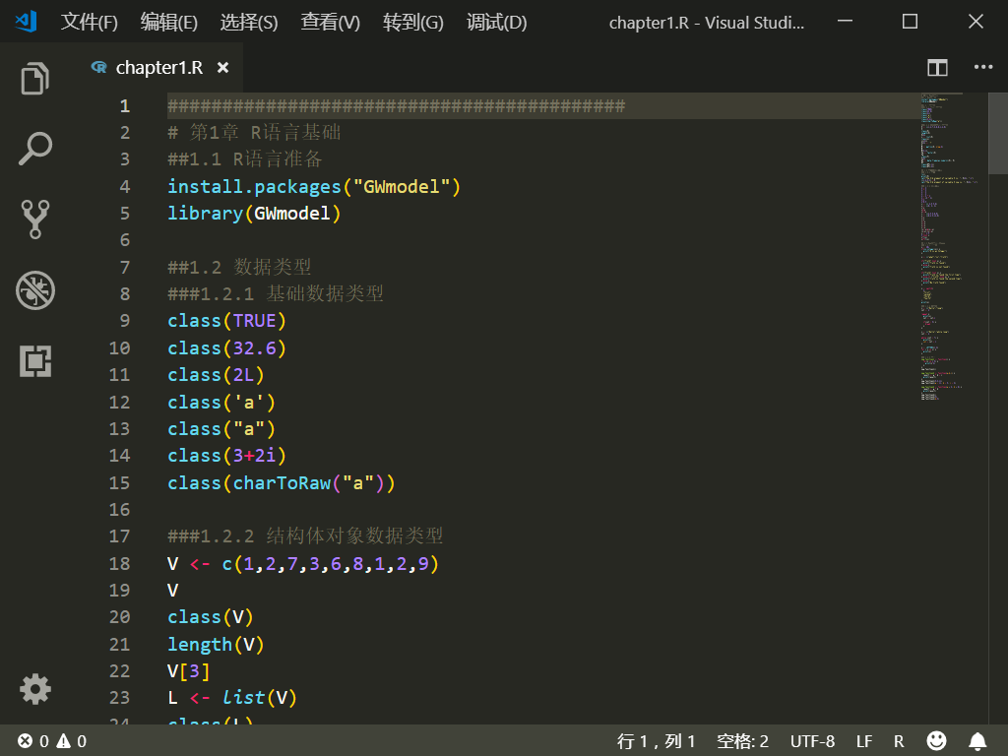
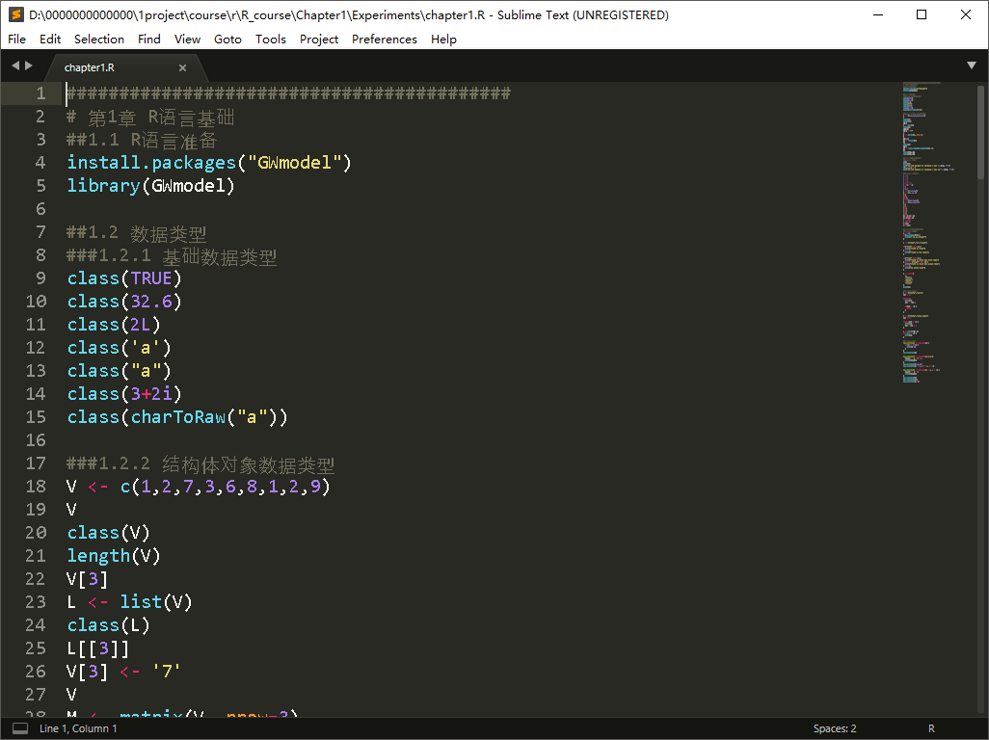
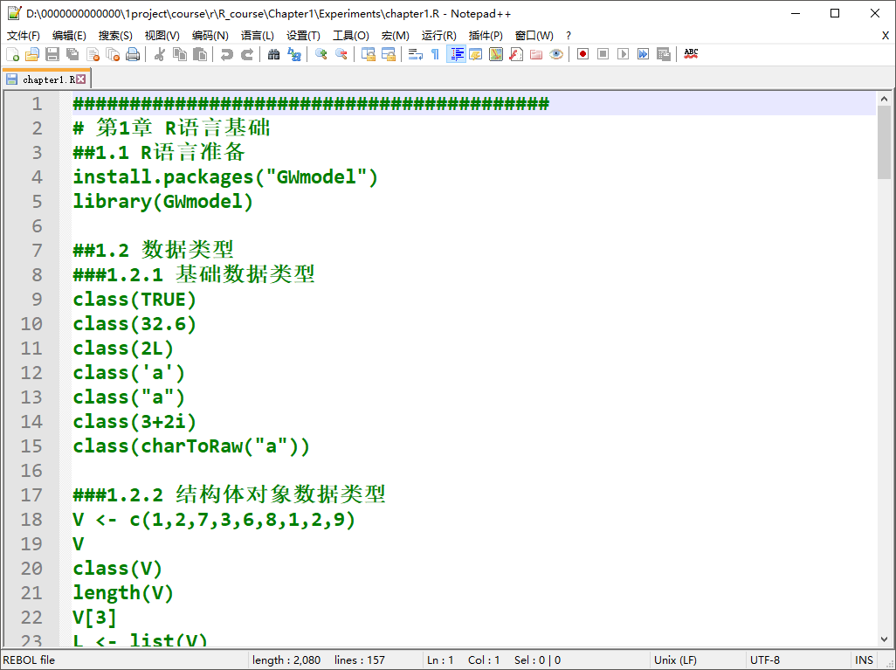
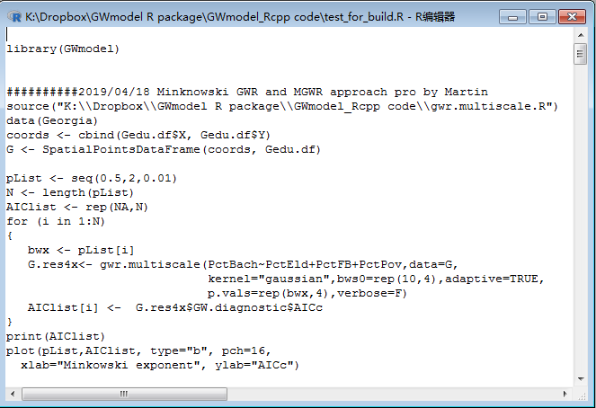
1.1.2 R辅助编程软件
(3) VScode、Sublime、Notepad++等其它多种编辑器

Slide 10
1.1.3 R函数包安装
(1) 通过命令行安装
通过函数install.packages直接安装对应函数包，如通过以下命令安装GWmodel函数包：
尤其在MacOS和Linux系统中，一般可直接通过命令进行对应函数包的安装。这种安装方式较为简单和直接，但如果函数包名称有误，就会出现错误，导致安装不成功。
install.packages("GWmodel")

Slide 11
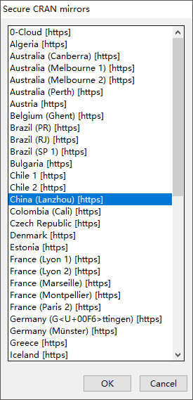
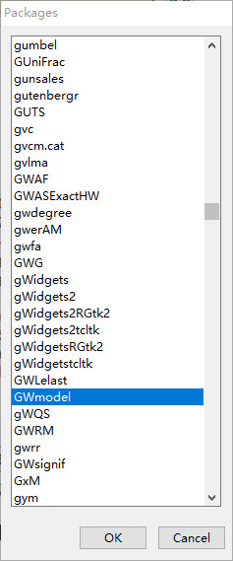
1.1.3 R函数包安装
(2) 通过菜单栏工具安装
单击菜单栏“程序包”→“安装程序包”
第一次单击之后，会出现选择CRAN镜像的对话框，选择标示为China的镜像，在打开的当前Rgui中，只需选择一次镜像，后续不需重新选择
在当前版本的R可用的CRAN上的函数包列表中找到待安装的包，点击确定，该函数包及其关联函数包都会被自动安装
CRAN镜像选择
函数包列表

Slide 12
1.1.3 R函数包安装
(3) 借助devtools包中的函数安装
针对CRAN中未收录的函数包，例如仅上传到GitHub上的函数包，需要借助devtools包中的函数进行安装，如install_github函数
该包同时也提供了大量开发工具，帮助开发者更轻松地创建、测试和发布R包
使用上述功能需要安装并加载devtools函数包，命令如下：
install.packages("devtools")
library(devtools)
(4) 通过压缩包文件安装
当设备未联网或函数包不在CRAN中时，需要通过压缩包文件进行安装
在Windows版本的R中，下载对应的zip格式压缩文件后，可通过单击菜单栏“程序包”→“从本地ZIP文件安装程序包”安装该函数包；在MacOS版本的R中，可通过选择“Install from”→“Package Archive File(.tgz; .tar; .gz)”进行安装
注意，如果函数包有其他的必要关联（Dependencies），需要提前进行安装

Slide 13
1.1.3 R函数包安装
检查函数包是否安装成功
可通过library函数检查函数包是否安装成功，以GWmodel函数包为例，输入：
library(GWmodel)
如果顺利出现以下信息，则说明GWmodel函数包安装成功：
Loading required package: maptools
Checking rgeos availability: TRUE
Loading required package: robustbase
Loading required package: Rcpp
Welcome to GWmodel version 2.0-4.
Note: This verision has been re-built with RcppArmadillo to improve its performance.

Slide 14
1.2 数据类型
1.2.1 基础数据类型
1.2.2 结构体对象数据类型
1.2.2.1 向量
1.2.2.2 列表
1.2.2.3 矩阵
1.2.2.4 数据框
1.2.2.5 因子

Slide 15
1.2.1 基础数据类型
R语言中的数据类型包括逻辑型(logical)、数值型(numeric)、整数型(integer)、字符型(character)、复数型(complex)和原始类型(raw)，其中，前四种类型的变量是常用的基础数据类型。
函数class可用于输出数据和变量类型，输入以下命令，感受一下不同数据类型对应的值域特征：
class(TRUE)
class(32.6)
class(2L)
class('a')
class("aaaaa")
class(3+2i)
class(charToRaw("a"))

Slide 16
1.2.2 结构体对象数据类型
类别 | 创建方式 | 元素访问 | 特点
向量(vector) | c() | V[index] | 由同种类型数据构成的一维向量
列表(list) | list() | L[[index]] | 由任意类型数据构成的一维结构体
二维矩阵(matrix) | matrix() | M[index1, index2] | 由同种类型数据构成的二维矩阵
多维矩阵(array) | array() | A[index1, …, indexn] | 由同种类型数据构成的多维矩阵
因子(factor) | factor() | F[index] | 由同种类型数据构成的一维向量（无重复值）
数据框(dataframe) | data.frame() | DF[index1, index2] | 每一列由同种数据类型数据构成的二维表格式结构体
R语言结构体对象数据类型列表

Slide 17
1.2.2 结构体对象数据类型
(1) 向量
在R语言中，向量(vector)是最基本的数据结构之一，用于存储同类型元素的序列。向量可以包含数值、字符、逻辑值或复杂类型的数据。
三种常用的创建向量的函数：
①普通向量的创建函数c()
x <- c(1, 2, 3, 4, 5)
x
x<- c(1, 2, c(3, 4, 5))
x

Slide 18
1.2.2 结构体对象数据类型
(1) 向量
③重复的数值向量创建函数
rep(x,times,length.out,each)
②等差数值向量的创建函数
seq(from,to,by,length.out)
参数 | 解释
x | 要重复的序列
times | 设置序列的重复次数
length.out | 设置所产生的序列的长度
each | 设置每个元素分别重复的次数
参数 | 解释
from | 设置首项（默认为1）
to | 设置尾项
by | 设置等差值（默认为1或-1）
length.out | 设置序列长度
1:5
seq(5)
seq(1,5)
seq(1,10,2)
x = 1:3
rep(x, 2)
rep(x, c(2, 1, 2))
rep(x, each = 2, length.out = 4)
rep(x, times = 3, each = 2)

Slide 19
1.2.2 结构体对象数据类型
(2) 列表
在R语言中，列表(list)是一种灵活的数据结构，可以包含不同类型的数据，包括数值、字符、逻辑值、向量、矩阵、数据框，甚至是其它列表。
列表非常适合用于存储复杂异构的数据，广泛应用于数据分析、分组计算和结果存储等场景。
列表对象通过“[] ”进行索引，但需要“[[]] ”进行取值操作。
下面的代码分别实现了创建列表、使用索引获取列表中的值、修改列表中的值、将向量转化为列表以及将列表转化为向量等操作：
list.1 <- list(name = "李明", age = 30, scores = c(85, 76, 90))
list.1[2]
list.1[[2]]
list.1$scores
list.1$age <- 45
list.1$age
list.1$age <- list(19, 29, 31)
list.1$age[1]
list.1$age[[1]]
list.2 <- as.list(c(a = 1, b = 2))
list.2
unlist(list.2)

Slide 20
1.2.2 结构体对象数据类型
(3) 矩阵
在R语言中，矩阵(matrix)是一种二维的数据结构，可以看作是具有相同行和列的向量。矩阵只能包含同一种类型的数据，通常用于数值计算和线性代数操作。
在R语言中，矩阵本质上是一个一维数组，按照某种规定好的顺序排列为一个矩阵，用两个维度来表示和访问，其具体创建函数如下
matrix(x, nrow, ncol, byrow, dimnames, ...)
参数 | 解释
x | 数据向量，是作为矩阵的元素
nrow | 矩阵行数
ncol | 矩阵列数
byrow | 设置是否按行填充，默认为FALSE（按列填充）
dimnames | 用字符型向量表示矩阵的行名和列名
matrix函数的主要参数及解释

Slide 21
1.2.2 结构体对象数据类型
(3) 矩阵
熟悉各参数的用法
matrix(c(1, 2, 3,
4, 5, 6,
7, 8, 9), nrow = 3, byrow = FALSE)
matrix(c(1, 2, 3,
4, 5, 6,
7, 8, 9), nrow = 3, byrow = TRUE)
matrix(1:9, nrow = 3, byrow = TRUE,
dimnames = list(c("r1","r2","r3"), c("c1","c2","c3")))
ml <- matrix(1:9, ncol = 3)
rownames(ml) = c("r1","r2","r3")
colnames(ml) = c("c1","c2","c3")
ml
diag(1:4, nrow = 4)

Slide 22
1.2.2 结构体对象数据类型
(3) 矩阵
通过行列号等方式获取矩阵中的元素
ml[1,2]
ml[1:2, 2:3]
ml[c("r1","r3"), c("c1","c3")]
ml[1,]
ml[,2:3]
ml[-1,]
ml[,-c(2,3)]
通过函数as.vector实现矩阵中的元素按列读取转化为向量对象
as.vector(ml)

Slide 23
1.2.2 结构体对象数据类型
(4) 数据框
在R语言中，数据框(Data Frame)是一种用于存储表格数据的二维数据结构。数据框可以包含不同类型的数据（数值、字符、因子等），每列代表一种数据类型，每行代表一组观测值。
数据框是数据分析和数据处理中的核心数据结构之一，通常用data.frame函数进行创建
通过行、列名或索引值访问对应的元素
df$name
df$age
df["Alice", "age"]
df[1, "score"]
df[1, ]
df[, 2]
df[1, 2]
df[1:2, ]
df[, 1:2]
df <- data.frame(
name = c("Zhang", "Li", "Lu"),
age = c(25, 30, 35),
score = c(85, 90, 95)
)

Slide 24
1.2.2 结构体对象数据类型
(4) 数据框
data frame在处理大型数据集或复杂数据类型等方面存在一定的局限性。tibble函数包提供了一种现代化的数据框tibble，处理方式更人性化、灵活性更强，具有一些与传统数据框不同的特性：
tibble比data.frame对输入数据改变更少：不改变输入变量的类型（注：R 4.0.0之前默认将字符串转化为因子），不会改变变量名，不会创建行名
tibble对象的列名包容性更好：tibble对象列名可以是R中的“非法名”，如非字母开头、包含空格字符等，但定义和使用变量时都需要用引号进行包括
输出静默模式：tibble在输出时不自动显示所有行，避免数据框较大时显示出很多内容
子集对象一致性：子集对象一致性：在选取列子集时，即使只选取一列，返回结果仍是tibble，而不自动简化为向量，确保子集对象的一致性

Slide 25
1.2.2 结构体对象数据类型
(4) 数据框
创建tibble对象的三种方式
访问tibble对象的方式与访问data frame的方式互相适用
① 使用tibble函数创建tibble对象
library(tibble)
person <- tibble(
Name = c("Zhang", "Li", "Lu"),
Gender = c("Female", "Male", "Male"),
Age = c("20", "21", "27"),
Major = c("Remote sensing", "Data science", "Physics"),
ID = c("203", "301", "096")
)
person
② 利用tribble函数通过按行录入数据的方式创建tibble对象
tribble(
~Name, ~Gender, ~Age, ~Major, ~ID,
"Zhang", "Female", "20", "Remote sensing", "203",
"Li", "Male", "21", "Data science", "301",
"Lu", "Male", "27", "Physics", "096")
③ 用as_tibble函数将data.frame和matrix转化为tibble对象
as_tibble(df)

Slide 26
1.2.2 结构体对象数据类型
(4) 数据框
数据框常用的函数
① rbind和cbind函数：对数据框进行合并操作，二者分别用于增加行和增加列，此外这两个函数也适用于矩阵对象的操作。
person <- rbind(person,
tibble(Name = "Jojo", Gender = "Male",
Age = 25, Major = "History", ID = 202))
person <- cbind(person,
Registered = c(TRUE, TRUE, FALSE, TRUE),
Class_ID = c(2, 3, 4, 1))

Slide 27
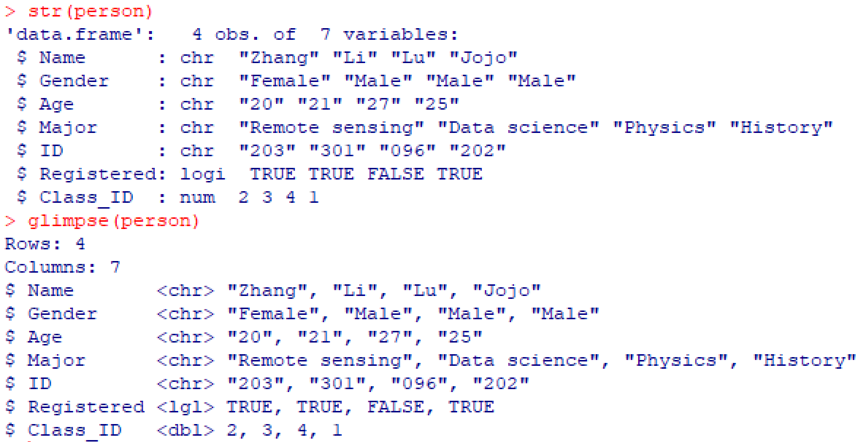
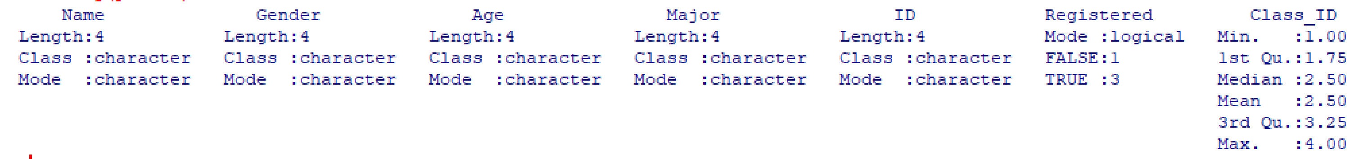
1.2.2 结构体对象数据类型
(4) 数据框
数据框常用的函数
② str和glimpse函数，显示数据框对象的结构，以更快速、概括性理解数据结构
str(person)
glimpse(person)
③ summary函数：作用在数据框或者列表上，生成对应数据列的汇总信息，如四分位数、最大值、最小值等
as_tibble(df)

Slide 28
1.2.2 结构体对象数据类型
(5) 因子
在R语言中，因子(Factor)是一种用于处理具有分类特征数据的结构化数据对象。因子用于存储有限数量的不同值（称为水平，levels），并且针对这些值进行编码。
因子数据在统计建模和数据分析中非常有用，特别是在处理定性数据时，将字符型的分类变量转换为因子型有利于进行后续的描述性统计、可视化、建模等操作。
可通过如下命令创建与使用因子：
factor(x, levels, labels, ordered, ...)
参数 | 解释
x | 向量
levels | 指定各水平值，不指定时由x的不同值来求得
labels | 水平的标签，不指定时用各水平值的对应字符串
ordered | 逻辑值，用于指定水平是否有序
factor函数的主要参数及解释

Slide 29
1.2.2 结构体对象数据类型
(5) 因子
因子类对象的好处
① 可以规定标签顺序，例如需要将标签顺序规定为“中-良-优”，就可以创建因子数据，并利用levels参数指定对应的顺序：
x = c(" 优", " 中", " 良", " 优", " 良", " 良")
x
sort(x)
x1 = factor(x, levels = c(" 中", " 良", " 优"))
x1
as.numeric(x1)
② 可以“识错”，因为因子数据只能识别出现在水平值中的值，否则将识别为NA
x <- c("优", "中", "良", "优", "良", "差")
print(x)
x1 <- factor(x, levels = c("中", "良", "优"))
print(x1)

Slide 30
1.2.2 结构体对象数据类型
(5) 因子
因子对象数据常用的函数
① table函数：统计因子各水平（或向量各元素）的出现次数（频数）
table(x)
② cut(x, breaks, labels, ...)：将连续（数值）变量离散化，即切分为若干区间段，然后返回对应的因子类型数据
Age = c(23,15,36,47,65,53)
Age_fac <- cut(Age, breaks = c(0,18,45,100),
labels = c("Young","Middle","Old"))
class(Age_fac)
③ gl(n, k, length, labels, ordered, ...)：生成有规律水平值的组合因子，可用于多因素的数据对象设计
tibble(Sex = gl(2, 3, length=12, labels=c(" 男"," 女")),
Class = gl(3, 2, length=12, labels=c(" 甲"," 乙"," 丙")),
Score = gl(4, 3, length=12, labels=c(" 优"," 良"," 中", " 及格")))

Slide 31
1.3 变量及运算符号
1.3.1 变量
1.3.2 运算符号

Slide 32
1.3.1 变量
变量的使用是R语言编程过程中的最基本元素
一个有效的R语言中的变量可由字母（区分大小写）、数字和点或下划线字符组成，变量名称以字母开头、或者点后面不带数字
在变量名称中不要使用计算符号或者与一些特殊字符相同的名称（如pi、F、T、c等）
函数或符号 | 作用描述
<-, ->, = | 变量赋值符号
cat(), print() | 变量输出函数
class() | 输出变量类型
ls() | 输出当前工作空间下所有变量名称
R语言变量相关的常用函数和符号

Slide 33
1.3.1 变量
掌握变量相关的常用函数的使用
ls()
c(1, 2, 3, 4) -> V
print(V)
cat("The type of variable V is: ", class(V), "\n")
cat("The 3rd element of variable V is: ", V[3], "\n")
V[3] <- 10
cat("The 3rd element of variable V NOW is: ", V[3], "\n")

Slide 34
1.3.2 运算符号
在R语言中，运算符号主要包括算术运算符号、关系运算符号、逻辑运算符号和其他杂项符号
符号类型 | 运算符号 | 作用描述
算数运算符号 | + | 加运算
 | − | 减运算
 | * | 乘运算
 | / | 除运算
 | %% | 取余运算
 | %/% | 整除运算
 | ^ | 幂运算
R语言运算符号（算数运算符号）

Slide 35
1.3.2 运算符号
符号类型 | 运算符号 | 作用描述
关系运算符号 | > | 大于
 | < | 小于
 | >= | 大于等于
 | <= | 小于等于
 | == | 相等
 | != | 不等于
逻辑运算符号 | &, && | 与运算
 | |, || | 或运算
 | ! | 非运算
其它符号 | : | 创建序列值
 | %in% | 包含关系运算
 | %*% | 矩阵乘法运算
R语言运算符号（续表）

Slide 36
1.3.2 运算符号
掌握每一种运算符号的作用和效果
2 + 3
2 * 3
2 / 3
2 - 3
2 + 3 * 4
2 + (3 * 4)
2^2
2^0.5
v <- c( 2,5.5,6)
s <- c(8, 3, 4)
v^s
v%%s
v%/%s
v <- c(2,5.5,6,9)
s <- c(8,2.5,14,9)
v>s
v>s
v>=s
v<=s
v==s
v!=s
(v>=s)&(v==s)
(v>s)|(v==s)
v <- 1:5
5 %in% v
v*t(v)
v%*%t(v)

Slide 37
1.4 R语言基础编程语法
1.4.1 判断体
1.4.2 循环体
1.4.3 函数

Slide 38
1.4.1 判断体
在R语言编程中，判断体句法是基础语法之一
如果判断体中所执行的语句为单行，{}可缺省
判断体 | 语法
if… | if(关系表达式) { # 如果关系表达式为真(TRUE)，则执行本部分代码. }
if…else… | if(关系表达式) { # 如果关系表达式为真(TRUE)，则执行本部分代码. } else { #如果关系表达式为假(FLASE)，则执行本部分代码. }
R语言判断体语法

Slide 39
1.4.1 判断体
在R语言编程中，判断体句法是基础语法之一
如果判断体中所执行的语句为单行，{}可缺省
判断体 | 语法
if…else if...else | if(关系表达式1) { # 如果关系表达式1为真(TRUE)，则执行本部分代码. } else if(关系表达式2) { # 如果关系表达式2为真(TRUE)，则执行本部分代码. } else if(关系表达式3) { # 如果关系表达式3为真(TRUE)，则执行本部分代码. } else { # 如果以上条件均为假(FALSE)，则执行本部分代码 }
switch…case… | switch(expression, case1, case2, case3....)
R语言判断体语法

Slide 40
1.4.1 判断体
掌握判断体语法的使用，尤其理解不同判断语句的使用技巧与规则
x <- 30L
if(is.integer(x)) {
print("X is an Integer")
}
x <- c("what","is","truth")
if("Truth" %in% x) {
print("Truth is found")
}else {
print("Truth is not found")
}
if("Truth" %in% x) {
print("Truth is found the first time")
}else if ("truth" %in% x) {
print("truth is found the second time")
}else {
print("No truth found")
}
x <- switch(
3,
"first",
"second",
"third",
"fourth"
)
print(x)

Slide 41
1.4.2 循环体
在R语言编程中，循环体句法是需要掌握的另一基础语法模块
如果判断体中所执行的语句为单行，{}仍可缺省
循环体 | 语法
repeat循环 | repeat { 命令行 if(关系表达式) { break #关系表达式为真(TRUE)，终止循环 } }
while循环 | while (关系表达式) { #关系表达式为真(TRUE)，执行循环体代码 }
for循环 | for (value in vector) { #循环体代码 }
R语言循环体语法

Slide 42
1.4.2 循环体
掌握不同循环体语法的使用方法
v <- c("Hello","loop")
cnt <- 2
repeat {
print(v)
cnt <- cnt+1
if(cnt > 5) {
break
}
}
v <- c("Hello","while loop")
cnt <- 2
while (cnt < 7) {
print(v)
cnt = cnt + 1
}
v <- LETTERS[1:4]
for ( i in v) {
print(i)
}

Slide 43
1.4.3 函数
函数是R语言编程过程中的基础单元，通过关键词function进行定义：
在R中编写、使用函数时需要注意以下几点：
函数的返回值为函数体代码中的最后一个表达式对应的值，因此部分函数会将返回的变量在函数末尾处单独写出来
编写一个函数后，需要将函数添加到当前工作空间后才能使用，一般可通过source函数载入代码文件或者将函数体输入到R控制台中
R基础软件中的函数，可直接调用，如print、sum、seq等
如果需要调用其他函数包中的函数，首先需要通过library或require函数载入函数包后才能使用
一般的基础函数或函数包中的函数均提供了详细的用户手册，可通过“ ?+函数名称”或“ ??+函数名称”调出关于函数的使用说明，以供参考
function_name <- function(arg_1, arg_2, ...) {
Function body
}

Slide 44
1.4.3 函数
掌握如何创建、调用函数
new.function1 <- function() {
for(i in 1: 5) {
print(i^2)
}
}
new.function1()
new.function2 <- function(a,b,c) {
result <- a * b + c
print(result)
}
new.function2(5,3,11)
new.function2(a = 11, b = 5, c = 3)
new.function2 <- function(a = 3, b = 6) {
result <- a * b
print(result)
}
new.function2()
new.function2(5)
new.function2(b=5)

Slide 45
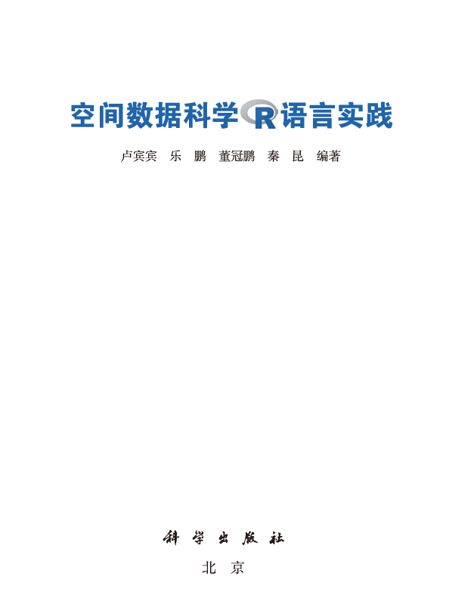

参考教材

